Slide 1
브라우저 부가기능 설치방법
소속/작성자 : 퍼블리싱팀
작성일 : 2015.04.01
버전 : ver1.0

Slide 2
목차
부가기능 설치방법
1-1. 파이어폭스 설치 및 안내
(Fire bug, Web developer, Html Validator, openWax)
1-2. 크롬 설치 및 안내
(Html Validator, openWax)
1-3 사파리, 오페라 개발자도구 사용팁
1-4 모바일 애뮬레이터 안내

Slide 3

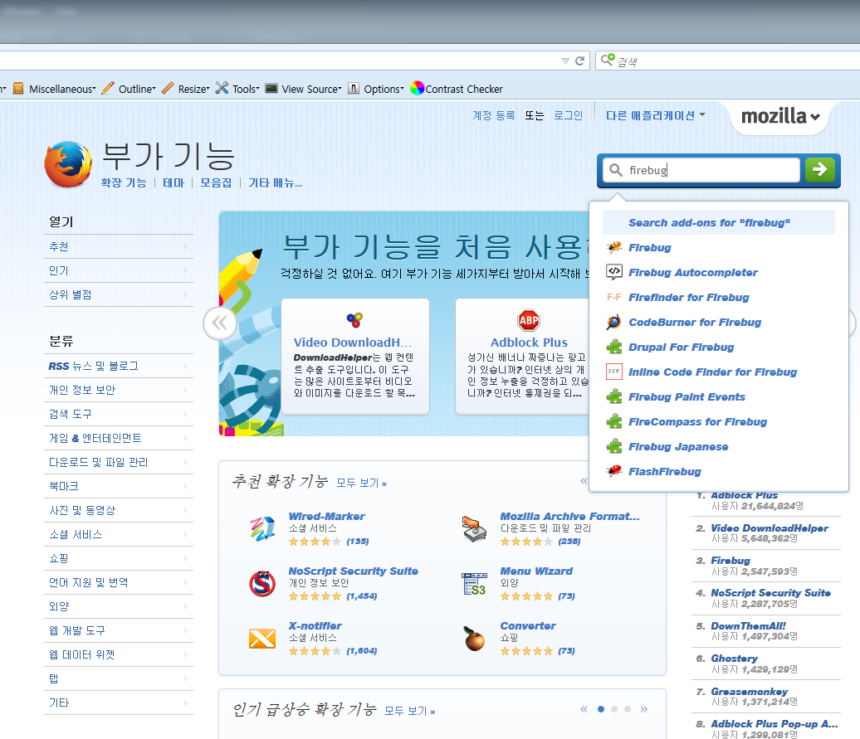
1. 부가기능 설치방법
1-1. 파이어폭스 설치 및 안내
파이어폭스 설치 http://www.mozilla.or.kr/ko/
파이어폭스 부가기능 검색
https://addons.mozilla.org 에서 Fire bug, Html Validator, openWax, Web Developer 검색 또는 아
래의 링크 접속
Fire bug https://addons.mozilla.org/ko/firefox/addon/firebug/?src=search
Html Validator https://addons.mozilla.org/ko/firefox/addon/html-validator/?src=ss
openWax https://addons.mozilla.org/ko/firefox/addon/openwax/?src=search
Web Developer https://addons.mozilla.org/ko/firefox/addon/web-developer/?src=search
2

Slide 4
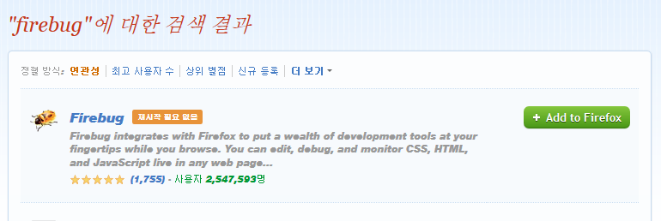
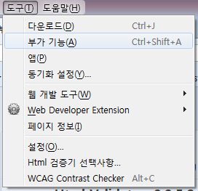
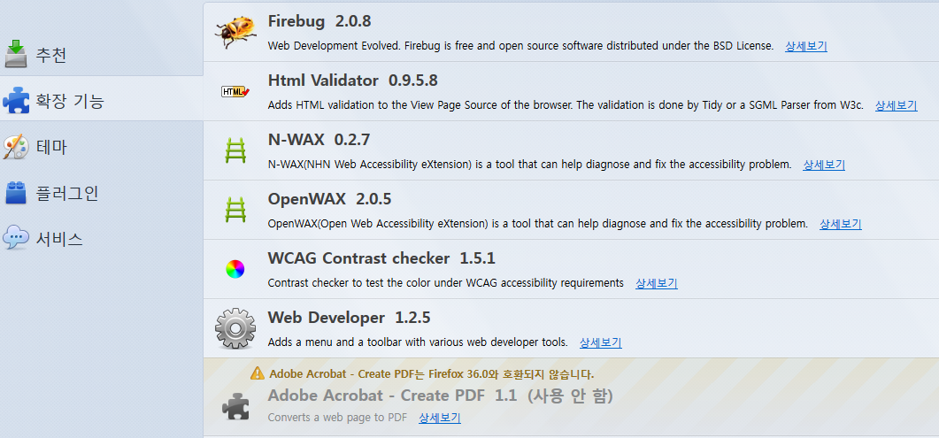
1. 부가기능 설치방법
1-1. 파이어폭스 설치 및 안내
3. 부가기능 설치 : Add to Firefox 버튼 클릭
3
4. 부가기능 설치 확인 : 상단메뉴에서 [도구 – 부가 기능] 클릭 시 뜨는 확장 기능 창에서 확인 가능
4

Slide 5
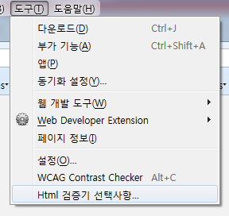
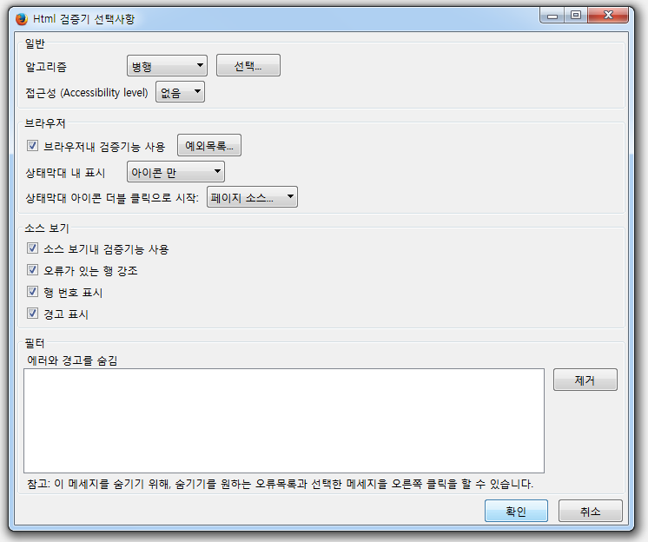
1. 부가기능 설치방법
1-1. 파이어폭스 설치 및 안내
5. Html Validator 설정하기 : 상단메뉴에서 [도구 – Html 검증기 선택사항] 클릭
5
6
6. 알고리즘을 병행 선택 후 확인

Slide 6
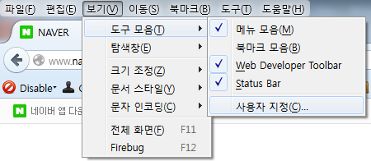
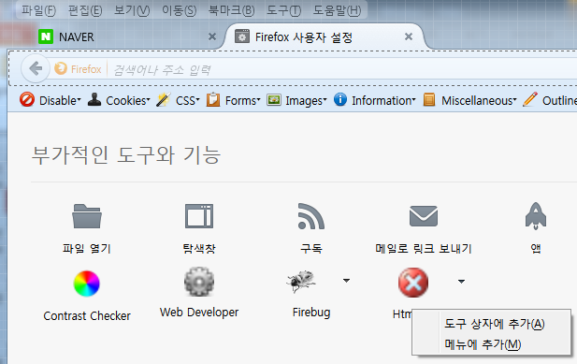
1. 부가기능 설치방법
1-1. 파이어폭스 설치 및 안내
7. 부가기능 바로가기 아이콘 추가 : 상단메뉴에서 [보기 – 도구 모음 – 사용자 지정] 화면에서 부가기능(예: Html Validator) 아이콘을 우클릭하여 “도구 상자에 추가” 클릭

Slide 7
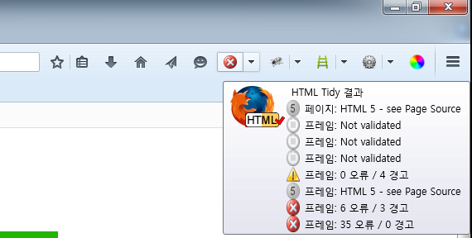
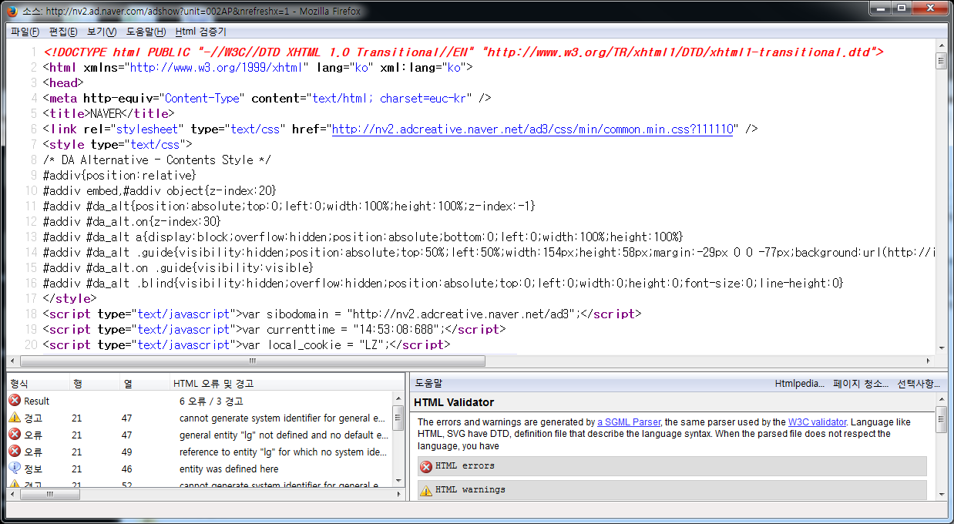
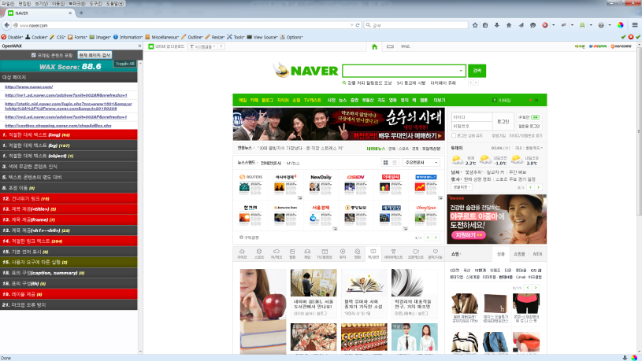
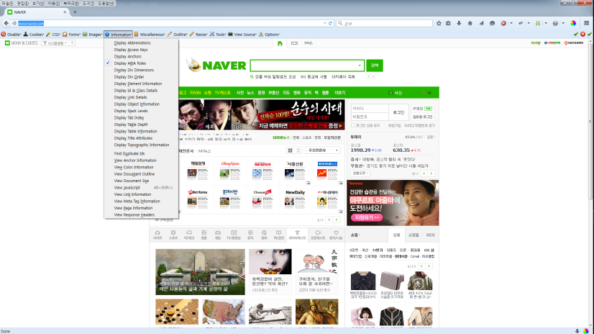
1. 부가기능 설치방법
1-1. 파이어폭스 설치 및 안내
8. 추가된 아이콘에 마우스 오버를 하면 다음과 같은 팝업창이 뜨고 클릭하면 상세한 정보를 볼 수 있는 창 활성화 됨
8-1
8-1) Html Validator 실행
8-2
8-3
8-2) openWax 실행
8-3) Web Developer 실행

Slide 8
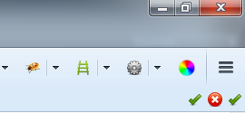
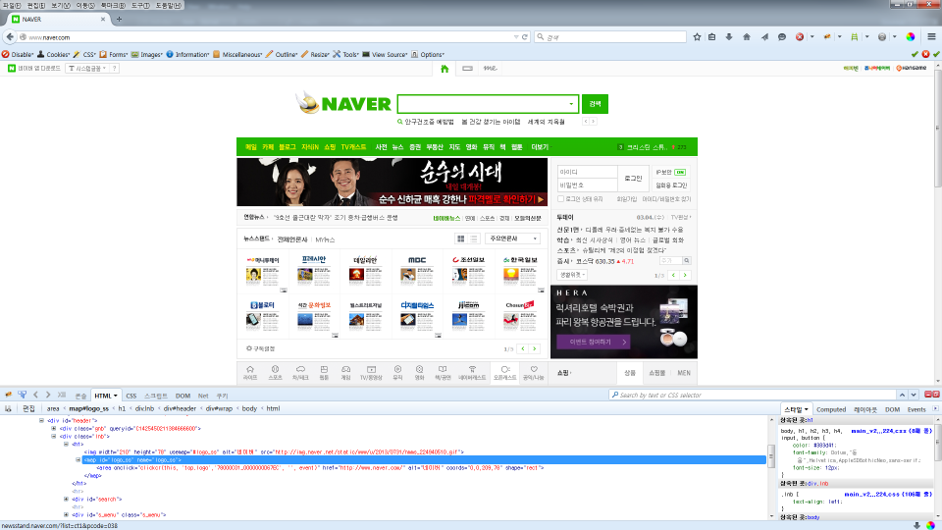
1. 부가기능 설치방법
1-1. 파이어폭스 설치 및 안내
8. 추가된 아이콘을 클릭하면 상세한 정보를 볼수 있는 창 활성화 됨
8-4
8-4) Fire bug 실행

Slide 9
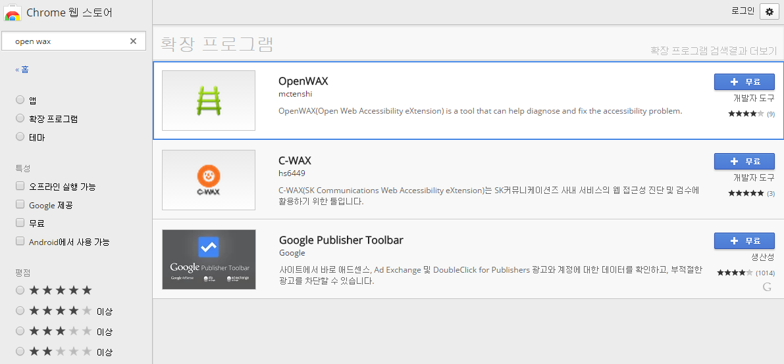
1. 부가기능 설치방법
1-2. 크롬 설치 및 안내
크롬 설치 https://www.google.com/intl/ko/chrome/browser/features.html
크롬 부가기능 검색
https://chrome.google.com/webstore/category/apps?utm_source=chrome-ntp-icon 에서
Html Validator, openWax 검색 또는 아래의 링크 접속
Html Validator https://chrome.google.com/webstore/detail/html-validator/cgndfbhngibokieehnjhbjkkhbfmhojo?utm_source=chrome-ntp-icon
openWax https://chrome.google.com/webstore/detail/openwax/bfahpbmaknaeohgdklfbobogpdngngoe?utm_source=chrome-ntp-icon
2

Slide 10
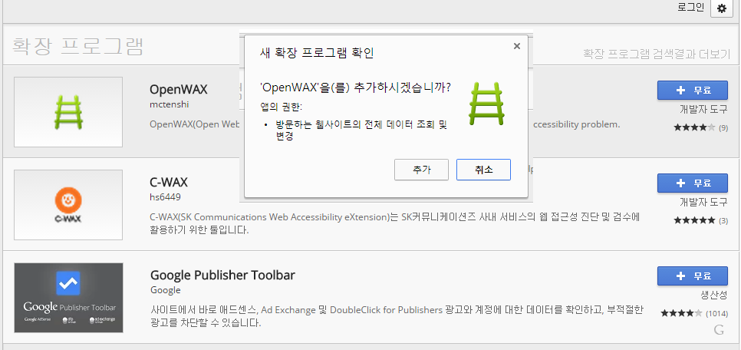

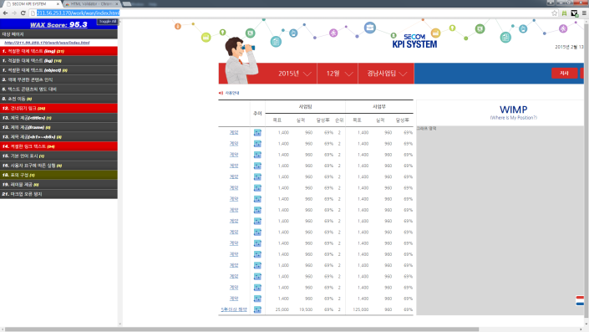
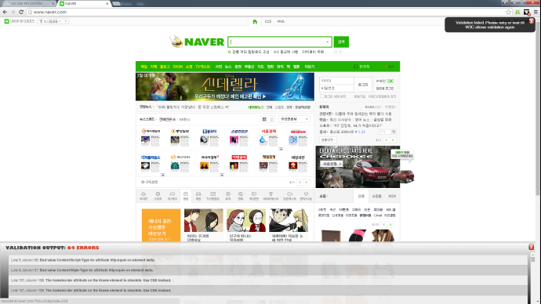
1. 부가기능 설치방법
1-2. 크롬 설치 및 안내
3. 부가기능 설치 : 무료를 클릭 시 새 확장 프로그램 확인 팝업에서 추가 또는 CROME에 추가됨 버튼 클릭함
3
4. 부가기능 실행하기 : 주소줄 오른쪽에 아이콘 클릭 시 부가기능 실행됨
4-1
4-2
4-1) openWax 실행
4-2) Html Validator 실행

Slide 11
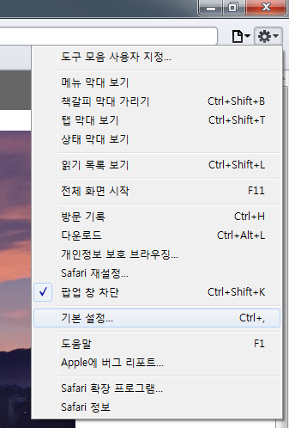
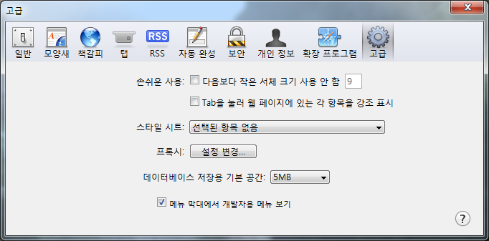


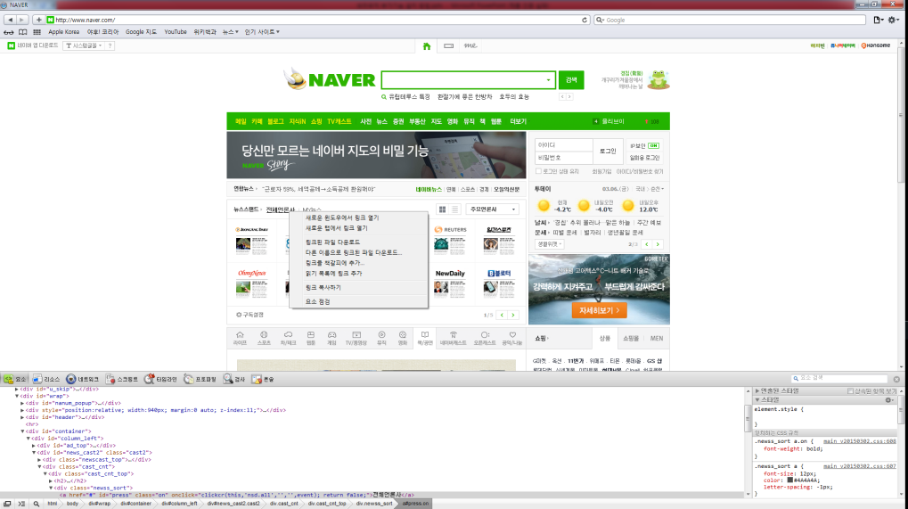
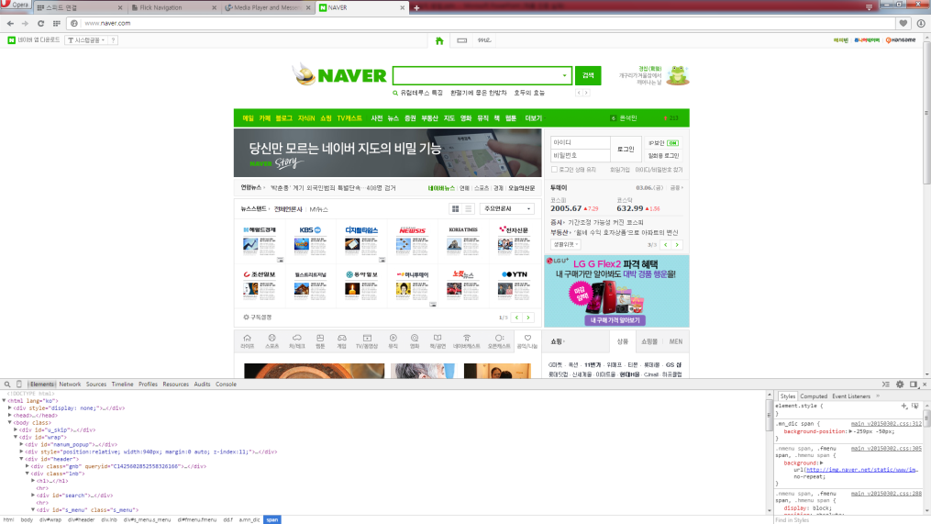
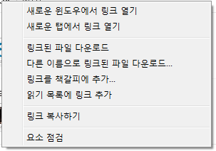
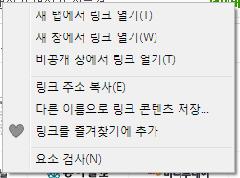
1. 부가기능 설치방법
1-3. 사파리, 오페라 개발자도구 사용팁
1. 사파리의 경우 개발자도구를 사용하기 위해서는 설정을 해줘야 함 : [설정아이콘 – 기본 설정…] -> 메뉴 막대에서 개발자용 메뉴보기 체크
체크
클릭
2. 사파리, 오페라 공통으로 브라우저를 우클릭하여 요소점검을 클릭하면 개발자도구 활성화됨

Slide 12
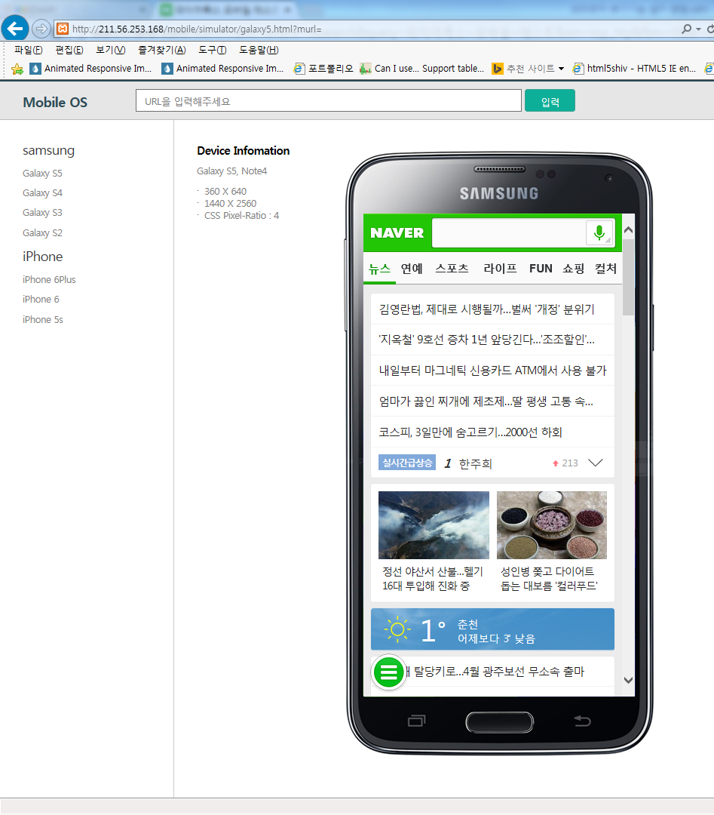
1. 부가기능 설치방법
1-4. 모바일 애뮬레이터 안내 : pc 상에서 모바일 웹페이지를 테스트 가능
애드캡슐 모바일 애뮬레이터 : http://211.56.253.168/mobile/simulator/galaxy5.html?murl= 접속 후 주소줄에 원하는 url 입력(애드캡슐에서 제작한 모바일 애뮬레이터)

Slide 13
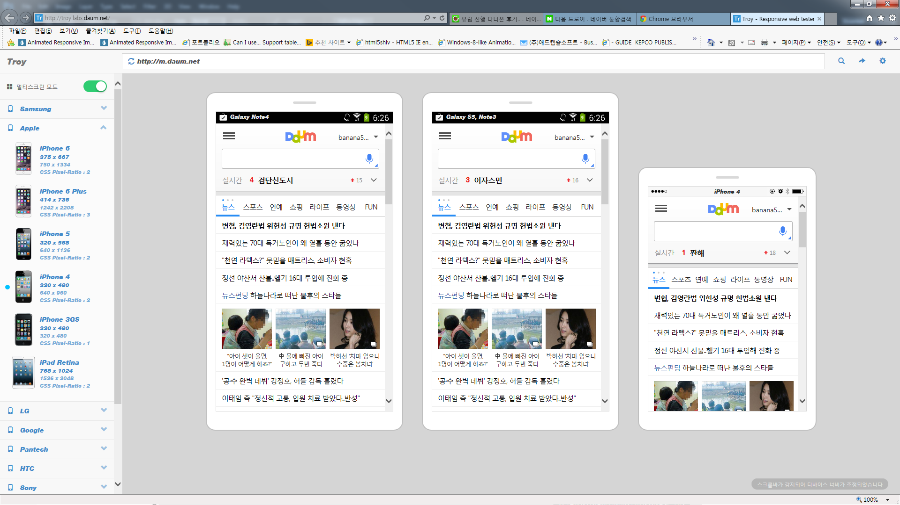
1. 부가기능 설치방법
1-4. 모바일 애뮬레이터 안내 : pc 상에서 모바일 웹페이지를 테스트 가능
다음 트로이 : http://troy.labs.daum.net/ 접속 후 주소줄에 원하는 url 입력
각 기기의 실제 해상도, 물리적 해상도, pixel-ratio 정보 제공,
모바일 테스트창을 여러 개 띄워서 한번에 보는것이 가능함.

Slide 14
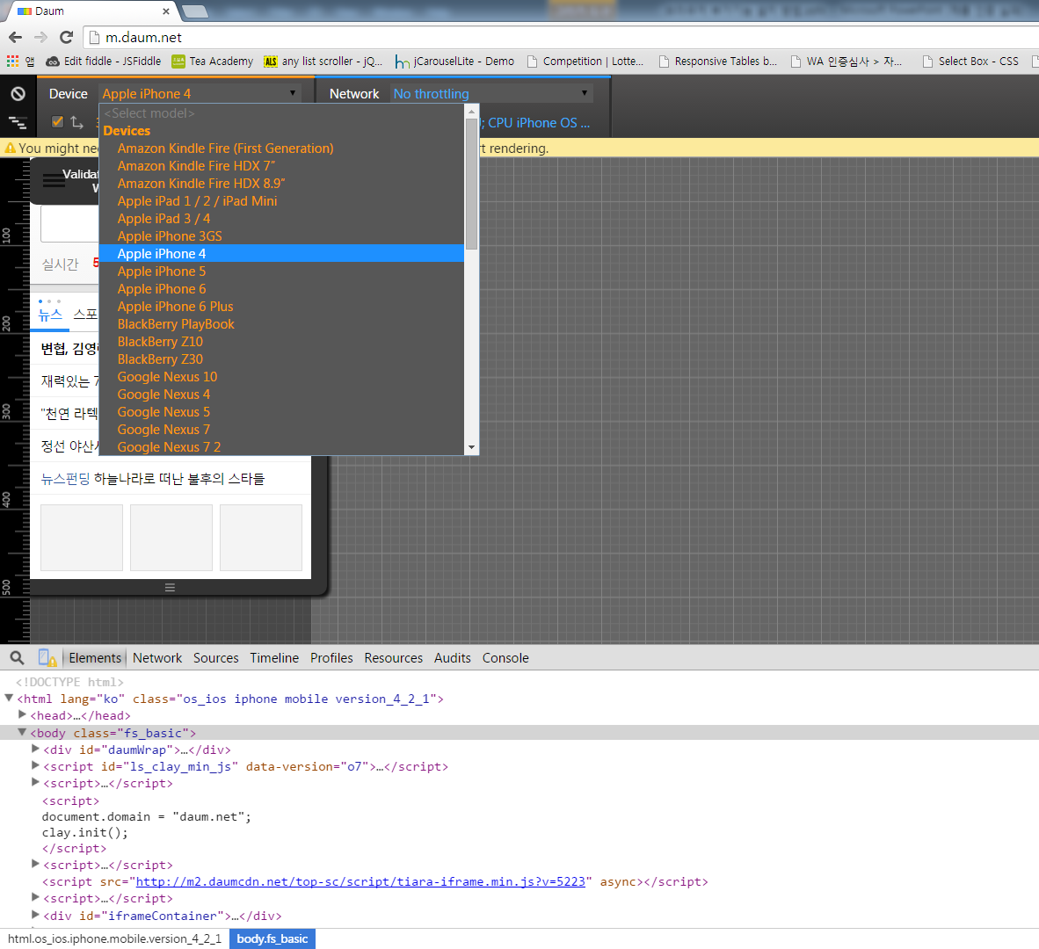
1. 부가기능 설치방법
1-4. 모바일 애뮬레이터 안내 : pc 상에서 모바일 웹페이지를 테스트 가능
크롬 개발자 도구 : f12 또는 개발자도구 활성화시 모바일 웹페이지를 테스트할 수 있는 기능 사용 가능함
별도의 페이지접속 또는 부가기능 설치 없이 크롬의 기본 기능만으로 사용 가능함
테스트를 원하는 기종 선택 가능
클릭

Slide 15
감사합니다

